Slide 1
Соблюдение лексических норм. Задание № 20
единого государственного экзамена по русскому языку
Облогина Галина Алексеевна
учитель русского языка и литературы
МБОУ СОШ №28 г. Ставрополя

Slide 2
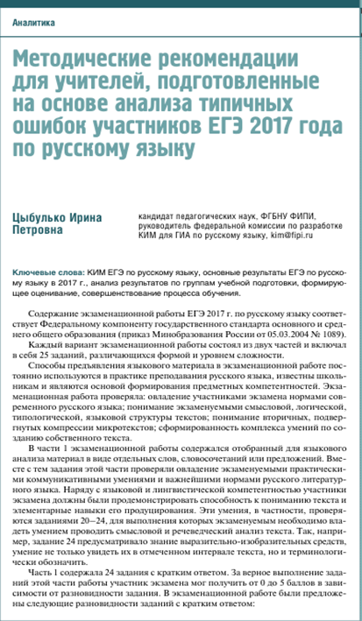
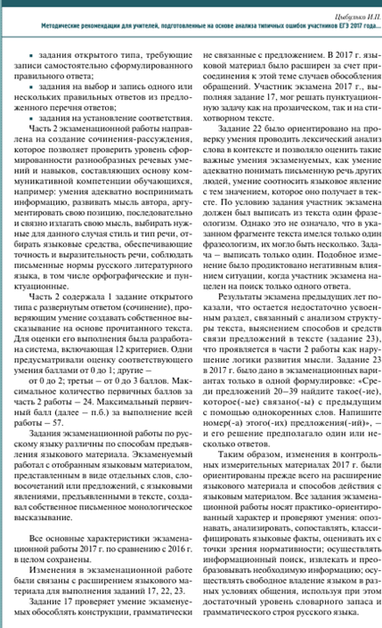

Slide 3
Необходимость появления нового задания, проверяющего соблюдение лексических норм, обусловлена следующим:
30% учащихся не справляются с заданием 5 (употребление паронимов);
40% учащихся при написании
сочинения-рассуждения по исходному тексту обнаруживают несоблюдение речевых норм языка.

Slide 4
Особенности нового задания в тестовой части ЕГЭ
Задание 20 в экзаменационных материалах 2018 г. проверяет сформированность умений по стилистической правке (неуместность употребления слов, форм или конструкций) в связных текстах (предложениях) и готовит учащихся к выполнению задания 26, связанного с созданием собственного текста.
Выполняя задание 20, экзаменуемый должен отредактировать текст.

Slide 5
Основа лингвистического материала задания 20
основные виды речевых ошибок, представленные в «Учебно-методических материалах для председателей и членов региональных предметных комиссий по проверке выполнения заданий с развернутым ответом экзаменационных работ ЕГЭ 2017 года»
При составлении заданий будут использованы фрагменты текстов различных
жанров и стилей речи.

Slide 6
Задание 20 в экзаменационной работе представлено :
ИСКЛЮЧЕНИЕМ
20. Отредактируйте предложение: исправьте лексическую ошибку, исключив лишнее слово. Выпишите это слово.
В районе южного полюса Юпитера астроном
заметил темное пятно и вначале принял его за
погодный необычный феномен, ведь на этой
планете часто бушуют бури.
Ответ: необычный

Slide 7
Задание 20 в экзаменационной работе представлено :
заменой
Отредактируйте предложение: исправьте лексическую ошибку, заменив неверно употребленное слово. Выпишите это слово.
В конце XVII столетия сторонники царевны
Софии одержали сокрушительное поражение
в битве с войсками молодого преобразователя
России Петра Великого.
Ответ: потерпели

Slide 8
Ответов МОЖЕТ БЫТЬ несколько
20. Отредактируйте предложение: исправьте лексическую ошибку, заменив неверно употребленное слово. Запишите подобранное слово, соблюдая нормы современного русского литературного языка.
Даже заклятому неприятелю никто не решался в своем доме отказывать в угощении.
Ответ: врагу <или> непримиримому, ненавистному, злейшему и др.
Слово выписывается в той же форме,
в которой употреблено заменяемое им слово.

Slide 9
Методика работы на уроках русского языка по предупреждению лексических ошибок
Этап распознавания ошибки должен строиться на понимании семантического противоречия, спровоцированного ошибкой в данном предложении.
Этап устранения ошибки предполагает использование специальных приемов, зависящих от типа ошибки.
Проблемная ситуация, созданная на уроке, будет эффективной только в том случае, когда ученики хорошо ее понимают и убеждены в необходимости разрешения.
Важно, чтобы поставленная проблема была обусловлена и подготовлена всем ходом урока, логикой работы над новым материалом.
В противном случае проблемная постановка задачи из эффективного, развивающего фактора может превратиться в фактор, тормозящий учебную деятельность учащихся.

Slide 10
Алгоритм работы по предупреждению лексических ошибок
Найди смысловое (семантическое) противоречие (сигнал ошибки)
Распознай ошибку, укажи ее вид (не смешивать со средствами выразительности)
Если это ошибка, исправь ее

Slide 11
Необходимо различать лексическую ошибку и средство выразительности
ПЛЕОНАЗМ как лексическая ошибка
Воспринимается как многословие, граничащее с «пороком стиля».
Избыточность мотивирована передачей уже выраженного смысла:
– промышленная индустрия (индустрия и есть промышленность);
– наследие прошлого (наследие — то, что получено, воспринято от предыдущих эпох).
ПЛЕОНАЗМ как средство выразительности
Отвечает задаче эмоционально-экспрессивного усиления:
Я видел это своими собственными глазами.
Встречается в произведениях художественной литературы:
– Но им назад не воротиться (В. А. Жуковский).
– Сам молвил про себя, прочь уходя в досаде (И. А. Крылов).
Плеонастическими употреблениями богата народная словесность: путь-дороженька, грусть-тоска, жил-был, до поры до времени
Граница между плеоназмом как ошибкой (недостатком речи) и как стилистической фигурой прибавления зыбка и определяется общим речевым стилем текста и эпохи его создания.

Slide 12
Необходимо различать лексическую ошибку и средство выразительности
ТАВТОЛОГИЯ как лексическая ошибка
Непреднамеренное употребление однокоренных слов, неоправданная избыточность выражения:
– Не без труда удалось решить эти трудные задачи.
– Со мной случился необычный случай.
Тавтологичность некоторых сочетаний нейтрализуется в результате забвения первоначального смысла одного из слов: черные чернила, город Калининград.
Тавтология лежит в основе устойчивых сочетаний (ливмя льет, огород городить), сложных слов (один-единственный, давным-давно).

Slide 13
Необходимо различать лексическую ошибку и средство выразительности
ТАВТОЛОГИЯ как средство выразительности
Стилистически мотивированный повтор однокоренных слов, находящихся в пределах предложения в отношениях непосредственного или опосредованного подчинения или соподчинения, а также взаимного подчинения (координации):
– Когда вспоминаю это воспоминание, мне страшно (З. Гиппиус).
– Я вас бежал, питомцы наслаждений, Минутной младости минутные друзья
(А.С. Пушкин).

Slide 14
Необходимо различать лексическую ошибку и средство выразительности
Неправильное употребление ФРАЗЕОЛОГИЗМОВ
– Незнание точного значения Ф.:
На прощание выпускники спели свою лебединую песню.
– Немотивированное расширение или сужение состава Ф.:
Со всех своих длинных ног она кинулась бежать.
Успехи этого ученика желают много лучшего
– Изменение состава (формы) Ф.:
Дети заморили червячков и развеселились. Скрипя сердцем.
– Контаминация (смешение) фразеологизмов:
Дело гроша выеденного не стоит. Он смотрит на всё спустя рукава

Slide 15
Необходимо различать лексическую ошибку и средство выразительности
Стилистическое использование ФРАЗЕОЛОГИЗМОВ
для создания художественных образов, шуток, каламбуров
– Разрушение образного значения Ф.:
Мудрецы и зубные врачи зрят в корень. Пожарный всегда работает с огоньком.
– Изменение количества компонентов Ф. (расширение или сужение его состава):
С величайшим нетерпением буду ждать... только не откладывайте в слишком долгий ящик (М. Горький).
– Преобразование состава Ф.:
Всеми фибрами своего чемодана он стремился за границу. Хорошо смеется тот, кто смеется без последствий

Slide 16
Необходимо различать лексическую ошибку и средство выразительности
Методическую помощь учителям и обучающимся при подготовке к ЕГЭ могут оказать материалы с сайта ФИПИ (www.fipi.ru):
− документы, определяющие структуру и содержание КИМ ЕГЭ 2018 г.;
− открытый банк заданий ЕГЭ;
− учебно-методические материалы для председателей и членов региональных предметных комиссий по проверке выполнения заданий с развернутым ответом экзаменационных работ ЕГЭ;
− методические рекомендации прошлых лет .

Slide 17
Спасибо за внимание!

